Slide 1
Технология развития умений аудирования на основе аутентичных видеоматериалов лингвострановедческого содержания (основное общее образование, английский язык)
Подготовила: Серикова Юлия Игоревна
Учитель английского языка
МОУ-СОШ им. В. В. Талалихина
КЛИН 2024

Slide 2
Противоречия:
ТЕХНОЛОГИЯ РАЗВИТИЯ УМЕНИЙ АУДИРОВАНИЯ НА ОСНОВЕ АУТЕНТИЧНЫХ ВИДЕОМАТЕРИАЛОВ ЛИНГВОСТРАНОВЕДЧЕСКОГО СОДЕРЖАНИЯ

Slide 3
Аудирование
Восприятие - анализ и синтез материальных средств языка
Понимание - результат анализа и синтеза смысловых значений этих средств
Активная переработка полученной информции

Slide 4
С какими трудностями сталкиваются учащиеся во время аудирования?

Slide 5
неумение поддерживать концентрацию внимания во время всей продолжительности звучащего материала;
Характерные особенности учащихся при аудированиии
включение в прослушивание происходит не с начала текста, где, как правило, содержится важная для понимания информация;
отношение к прослушиванию звучащего текста как к учебной деятельности, без осознания возможности в дальнейшем использовать понятую информацию;
концентрация на незнакомой лексике, что ведет к упущению информации, и, в целом, к непониманию материала;
отсутствие интереса к содержанию материалов для аудирования.
ТЕХНОЛОГИЯ РАЗВИТИЯ УМЕНИЙ АУДИРОВАНИЯ НА ОСНОВЕ АУТЕНТИЧНЫХ ВИДЕОМАТЕРИАЛОВ ЛИНГВОСТРАНОВЕДЧЕСКОГО СОДЕРЖАНИЯ

Slide 6
Аудирование
Аудиовизуализация
Участники общения не видны, о смене ролей в разговоре можно только предполагать.
Быстрый темп речи, индивидуальные особенности говорящего могут стать причиной непонимания звучащего текста.
Не всегда понятны условия речевой ситуации (время и место, количество участников общения, социальные/ возрастные характеристики).
Эмоции, чувства и настроение передаются только речевыми средствами.
Виден речевой и визуальный портрет участников общения, смена ролей становится очевидной.
Изображение, невербальные сигналы помогают слушателю/ зрителю в восприятии звучащего текста.
При визуализации условия речевой ситуации понятны.
Для передачи эмоций, чувств и настроения к речевым средствам добавляется невербальный компонент.
ТЕХНОЛОГИЯ РАЗВИТИЯ УМЕНИЙ АУДИРОВАНИЯ НА ОСНОВЕ АУТЕНТИЧНЫХ ВИДЕОМАТЕРИАЛОВ ЛИНГВОСТРАНОВЕДЧЕСКОГО СОДЕРЖАНИЯ

Slide 7
Преимущества аутентичных видеоматериалов лингвострановедческого содержания:
Повышают интерес и мотивацию к изучению английского языка;
Создают иллюзию приобщения к естесственной языковой среде;
Активизируют слуховую и зрительную рецепцию;
Формируют и развивают социокультурную компетенцию;
Повышают эрудицию и кругозор учащихся;
Знакомят учащихся со страноведческими реалиями, традициями и культурой стран изучаемого языка.
УМК
Отечественные
Зарубежные
Speakout, Go getter, Solutions, Beyond, Fusion.
Spotlight, Starlight, Options, Enjoy English, Forward, Brilliant, Сферы
ТЕХНОЛОГИЯ РАЗВИТИЯ УМЕНИЙ АУДИРОВАНИЯ НА ОСНОВЕ АУТЕНТИЧНЫХ ВИДЕОМАТЕРИАЛОВ ЛИНГВОСТРАНОВЕДЧЕСКОГО СОДЕРЖАНИЯ

Slide 8
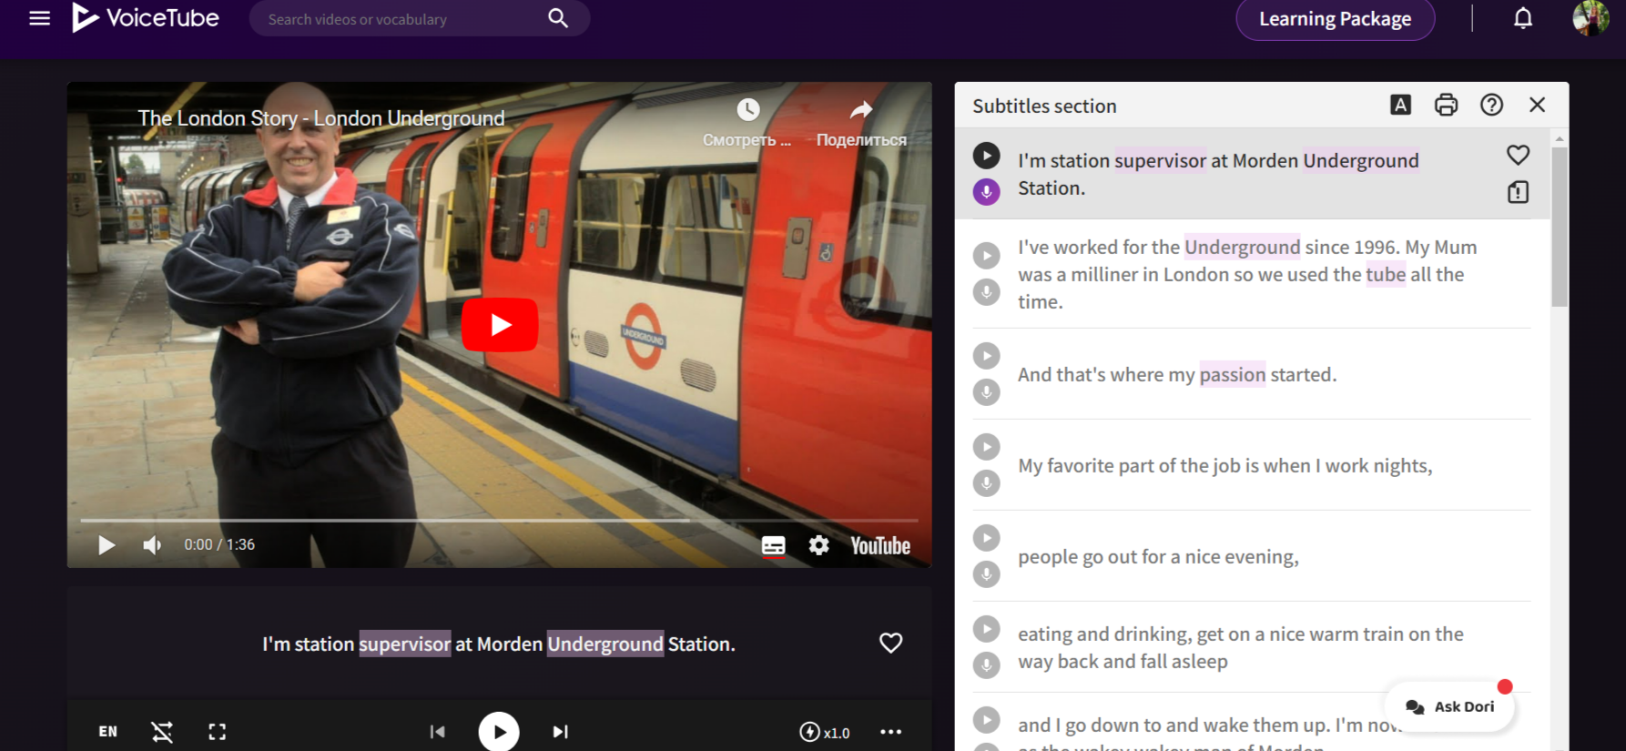
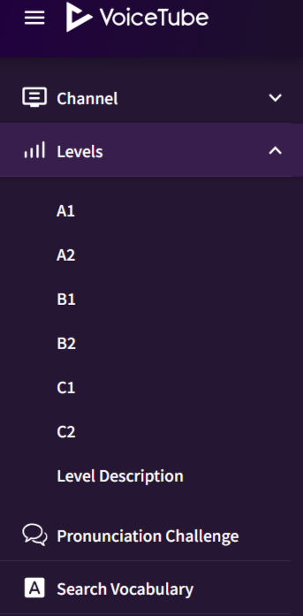
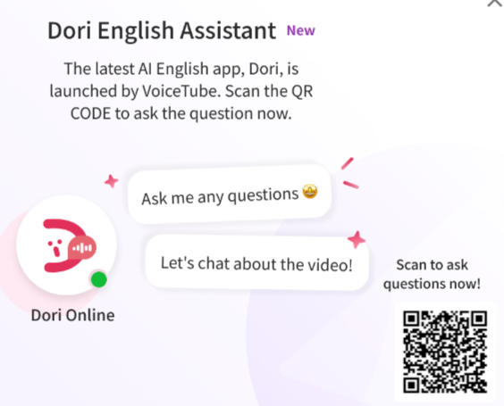
TED Ed
British Council
ESL Cyber Listening Lab
Islcollective.com
BBC Learning English
Breaking News English
YouTube
VoiceTube
CGTN

Slide 9
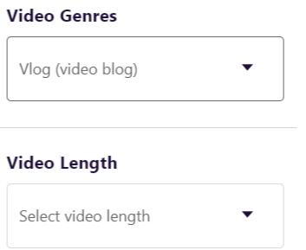
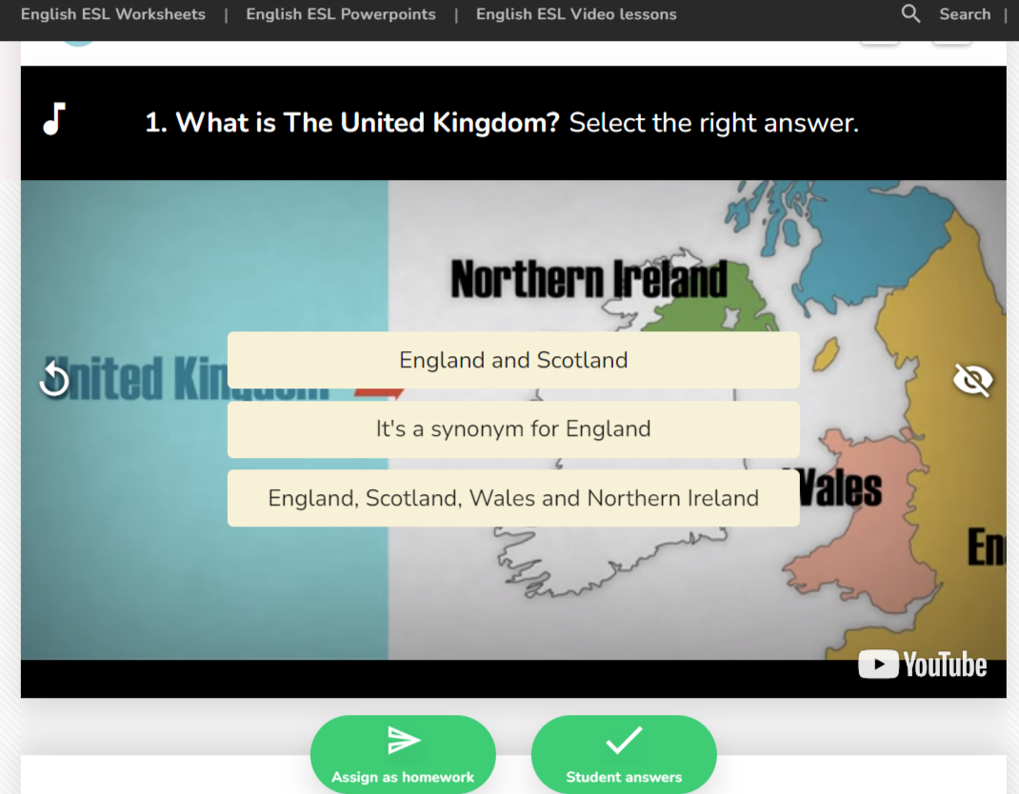
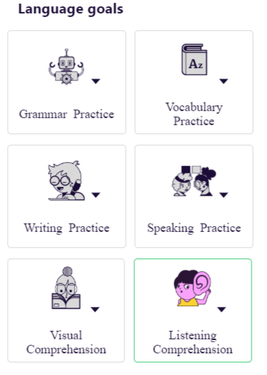
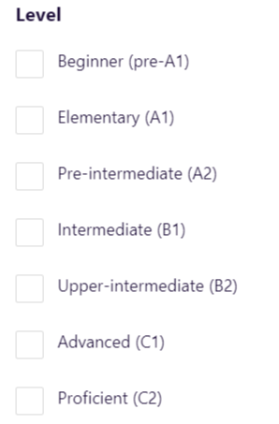
ТЕХНОЛОГИЯ РАЗВИТИЯ УМЕНИЙ АУДИРОВАНИЯ НА ОСНОВЕ АУТЕНТИЧНЫХ ВИДЕОМАТЕРИАЛОВ ЛИНГВОСТРАНОВЕДЧЕСКОГО СОДЕРЖАНИЯ

Slide 10
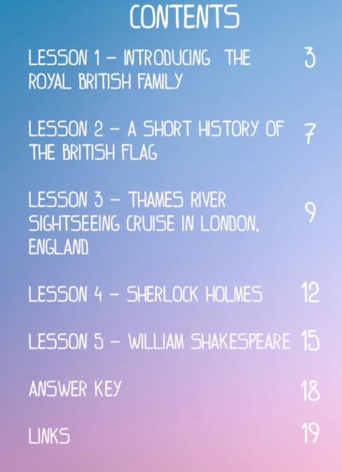
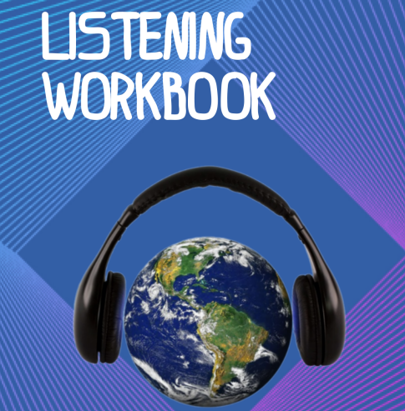
В технологии развития умений аудирования учтены следующие особенности:
Аутентичность используемых видеоматриалов;
Отбор согласно тематике и интересам учащихся;
Регулярность проведения;
Оптимальное время для проведения (10-15 минут);
Разные виды и уровни упражнений к видеоматериалам;
Комплексность заданий (предтекстовые, текстовые и послетекстовые).
Уровень владения языком группы учащихся;
ТЕХНОЛОГИЯ РАЗВИТИЯ УМЕНИЙ АУДИРОВАНИЯ НА ОСНОВЕ АУТЕНТИЧНЫХ ВИДЕОМАТЕРИАЛОВ ЛИНГВОСТРАНОВЕДЧЕСКОГО СОДЕРЖАНИЯ

Slide 11
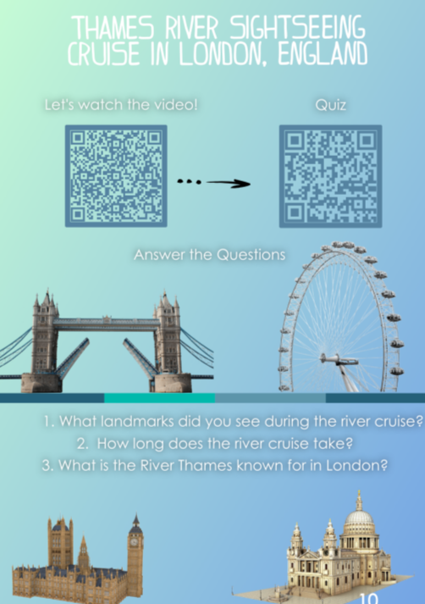
ТЕХНОЛОГИЯ РАЗВИТИЯ УМЕНИЙ АУДИРОВАНИЯ НА ОСНОВЕ АУТЕНТИЧНЫХ ВИДЕОМАТЕРИАЛОВ ЛИНГВОСТРАНОВЕДЧЕСКОГО СОДЕРЖАНИЯ

Slide 12
